Slide 1

极化码译码可靠性测度及应用
汇报人：熊佳慧
导 师：张立军
2021年5月

Slide 2
目录
1
背景及现状
2
论文主要研究内容
3
总结

Slide 3
1.背景及现状
极化码
5G
理论意义：是目前为止唯一被理论证明可以达到信道容量的编码方式
Notes:
由于极化码的优良特性，已被确立为5G增强移动宽带应用场景下控制信道的编码方案。极化码的重要的理论意义在于

Slide 4
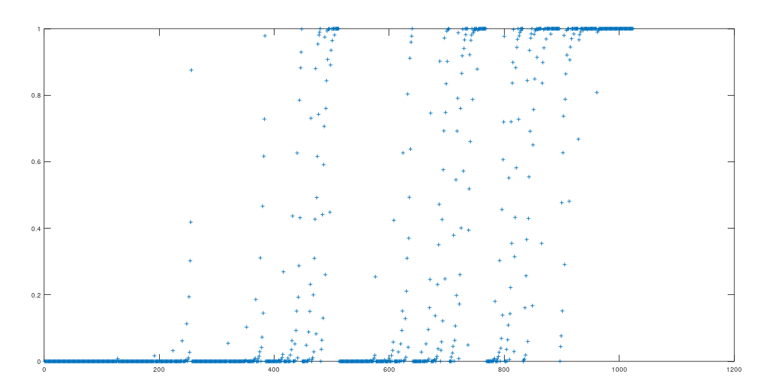
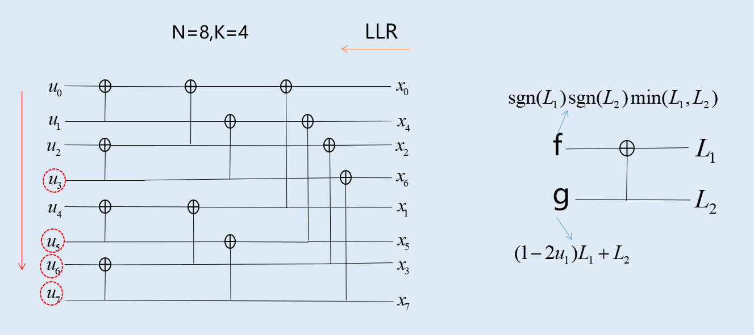
1.背景及现状
核心
信道极化理论
极化码
译码
SC译码算法
问题
中短码长的极化码极化不充分，性能不理想
N=1024
删除率为0.5的BEC信道
无法直接校验
SCL：L条译码路径
译码算法的弊端？
寻求译码可靠性测度！
论文选题：
Notes:
极化码的核心是信道极化理论，这个图就可以表明信道的极化现象。极化码正是利用信道极化特性，将信息比特放在好信道中传输；
极化码最核心的译码算法是SC译码，它充分利用了极化特性，最大特点是从上至下依次译码，译到最后一个比特即译码结束。
码长越长，极化越明显。对于中短码长，由于信道极化不充分，导致最终的译码性能不理想。而且极化码译码算法存在一个很大的弊端是直接译码得到信息比特，而无法得到码字，也就不能根据校验矩阵来进行码字的判断。
比如有学者提出了SCL译码算法，增加译码候选路径，那么如何在L条候选路径中准确高效地选中最佳路径呢？这便是本文的研究主题：寻求译码可靠性测度辅助译码，以提高最终的译码性能。

Slide 5
1.背景及现状
CA-SCL译码算法：在L条路径中选择正确路径
CRC
单比特翻转译码算法：
每翻转一次就进行一次CRC校验，判断是否译码成功
Notes:
有学者想到用CRC来辅助判断译码结果的可靠性。CRC在极化码译码中的典型应用有CA-SCL译码算法和单比特翻转译码算法。在两者中，CRC主要是用于正确路径的选择。但是译码算法中的CRC存在很大的问题，下面我们来具体分析。

Slide 6
目录
1
背景及现状
2
论文主要研究内容
3
总结

Slide 7
2.1 译码可靠性测度：CRC
降低码率
增强CRC校验准确性
增加CRC校验位长度
影响性能
减少监督位数
进退两难
Notes:
如果想要增强CRC校验的准确性，可以通过增加CRC校验位的方法实现。
但是增长CRC校验位，一方面会降低码率，另一方面会使得传输信息比特的信道的可靠性降低，影响译码性能。进入到一个进退两难的境地。
既然增加CRC校验位以提高校验准确性的方案有风险，于是我们想到可以通过减少CRC监督的信息位数来达到提高CRC校验准确性的目的。那么如何减少CRC监督的信息位才能不影响CRC校验码字的可靠性呢？

Slide 8
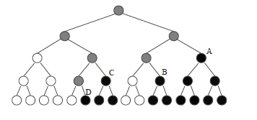
2.1 译码可靠性测度：CRC
关键集合
CRC只监督关键集合
基于关键集合的部分CRC辅助的SCL译码算法（CS-PCA-SCL）
CS=[ u₆, u₇,u₁₁,u₁₃]
重要位置比特集合，对译码产生影响
Notes:
于是想到了之前有学者提出的关键集合。对于极化码而言，每个子信道的重要性是不一样的，关键集合指信息比特中处于重要位置的比特，它表示译码中译错的信息比特的集合。。。那么，CRC只需要负责监督关键集合中的信息比特就能达到检验译码结果是否正确的目的，同时减少了CRC监督的位数，提高了CRC校验的准确性。
基于这种思想，提出了。。。算法。

Slide 9
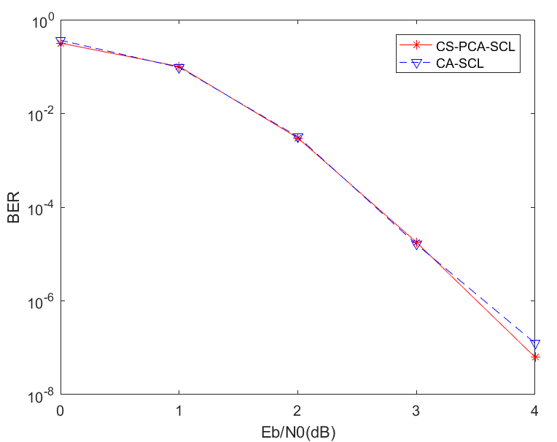
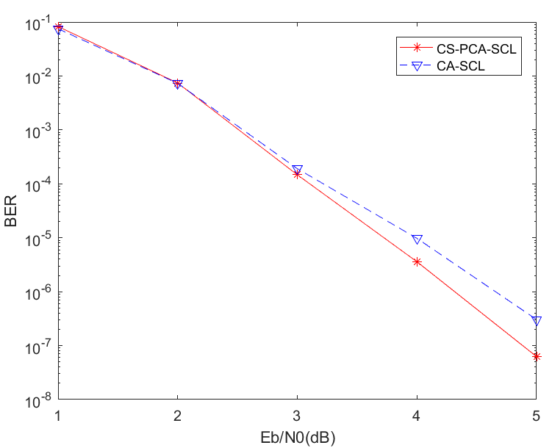
2.1 译码可靠性测度：CRC
CS-PCA-SCL译码算法性能
（512,260）级联码
（256,132）级联码
Notes:
在码长，码率一致的情况下我们进行了仿真实验，从结果可以看出，

Slide 10
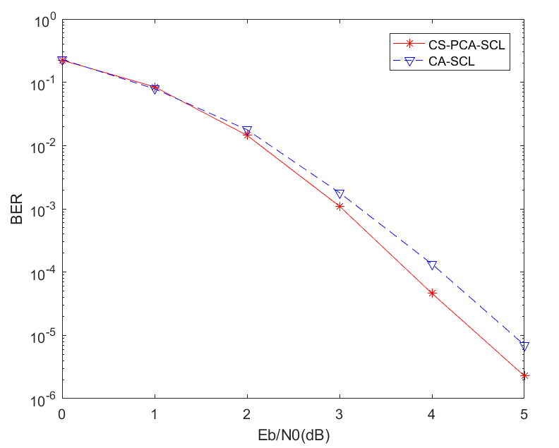
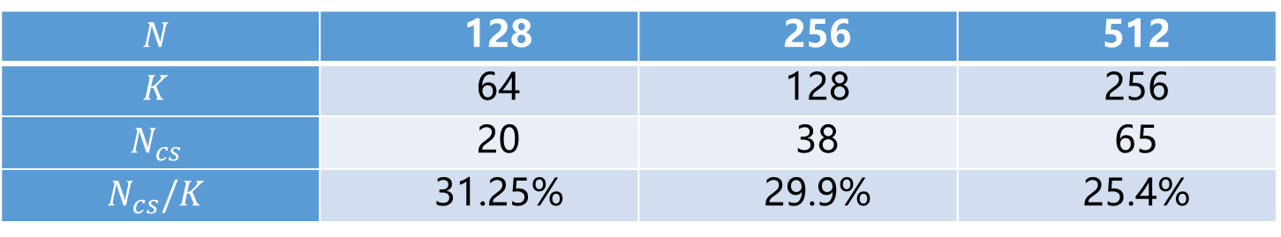
2.1 译码可靠性测度：CRC
CS-PCA-SCL译码算法性能
全局CRC校验：所有信息位都需要进行路径分裂
部分CRC校验：只需要在关键集合处进行路径分裂
CS-PCA-SCL算法性能提升明显
不同码长下信息位个数与关键集合个数
$$N$$ | 128 | 256 | 512
$$K$$ | 64 | 128 | 256
$$N_{cs}$$ | 20 | 38 | 65
$$N_{cs}/K$$ | 31.25% | 29.9% | 25.4%
（128,68）级联码
复杂度减少约2/3
Notes:
部分CRC校验的方案相较 全局CRC校验方案，性能更加优异（随着码长减小，部分CRC校验的方案性能提升更明显，这是因为短码下错误类型更多，校验差异性得以体现。
）
再从复杂度的角度进一步分析：全局CRC校验的译码算法在每一个信息比特处都需要进行路径分裂；而新提出的算法只需要在关键集合位置进行路径分裂。
如表所示，其中Ncs表示关键集合的个数。
从表格中的数据可以看出，新提出的算法在不同码长下都减少了大约2/3的译码复杂度。

Slide 11
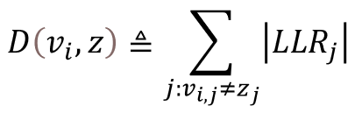
2.2 译码可靠性测度：距离参数D
solution
CRC弊端？
距离参数
定义：
结论
根据距离参数选择的候选码字符合最大似然译码准则
Notes:
虽然我们通过使用关键集合，进一步提升了CRC校验的准确度，但还是未从根本上解决问题，而且CRC本身并无纠错功能，它的加入会降低码率。那么能否彻底抛弃CRC，还能够对译码可靠性进行衡量呢？
我们从最大似然译码算法切入，最大似然译码算法的本质是找到与接收序列的欧式距离最近的码字，我们从中提取出一种新的译码可靠性测度：距离参数。
定义如下：距离参数可以反映码字与接收序列之间的距离，它是指码字与接收序列不一致的位置的LLR值的累加，
选择距离参数值最小的候选码字符合最大似然译码准则，接下来将对这一结论进行证明。

Slide 12
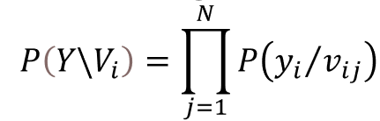
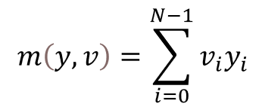
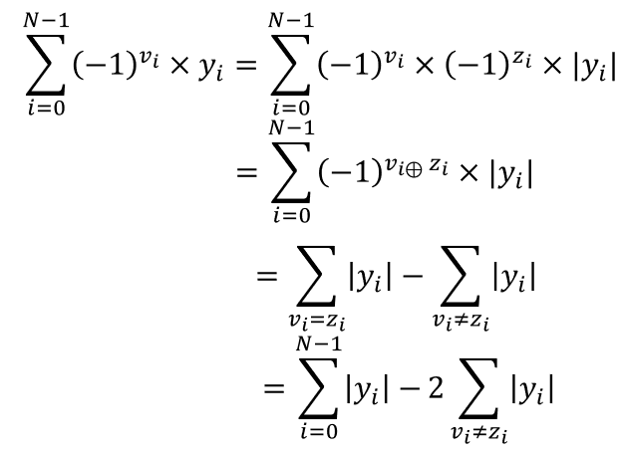
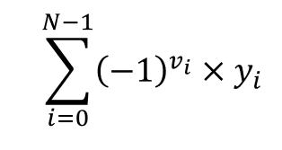
2.2 译码可靠性测度：距离参数D
最大似然译码准则：
最小平方欧氏距离
相关测度最大：
距离参数
最大似然译码
小
Notes:
通过严密的数学推导 ，我们可以知道根据距离参数值选择码字符合最大似然译码准则。

Slide 13
2.2 译码可靠性测度：距离参数D
基于距离参数的单比特翻转（ D-SCF ）译码算法
1
SC译码，获得译码结果
2
设定翻转次数T，选择关键集合中的T个似然比最小的比特为待翻转集合。
3
每次翻转一个bit后继续SC译码
4
最终获得T+1条译码路径，重编码以计算对应的距离参数
5
选择距离参数值最小的译码路径作为译码结果
Notes:
有了距离参数的概念之后，我们需要找到一些最可能的候选码字来进行比较。显然把所有可能码字列举出来是不明智的，需要有指引性的去寻找候选码字，因此提出了基于距离参数的单比特翻转译码算法，利用单比特翻转来产生候选码字。至于翻转的位置，同样借助于关键集合，选择关键集合中似然比最小的T个位置作为待翻转比特集合。每次翻转一个bit后重新译码，但由于极化码是直接得到信息比特，所以需要进行重编码才能得到候选码字。最后在所有路径中选择距离参数值最小的译码路径作为结果输出。
该算法的突出优势在于使用距离参数取代了CRC，避免了使用CRC带来的问题。

Slide 14
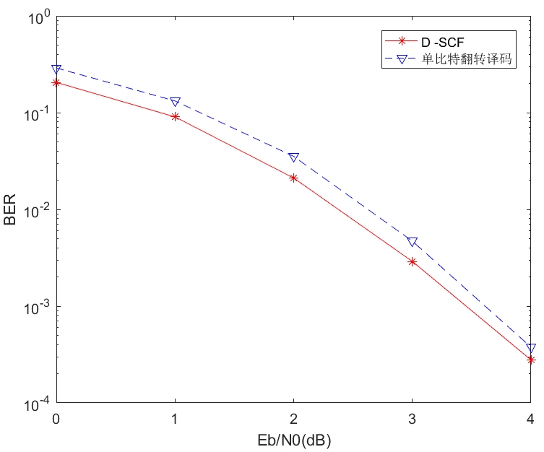
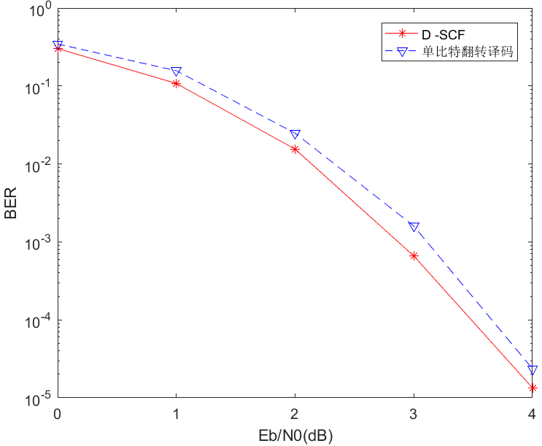
2.2 译码可靠性测度：距离参数D
D-SCF译码算法仿真（翻转次数T=4）
（128,64）极化码
（256,124）极化码
Notes:
我们在同码长，同码率的条件下对基于距离参数和基于CRC的单比特翻转算法进行了比较。

Slide 15
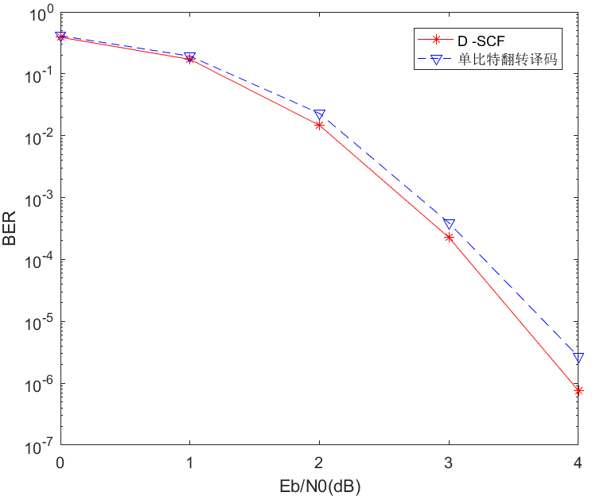
2.2 译码可靠性测度：距离参数D
D-SCF译码算法仿真（翻转次数T=4）
优势：
距离参数取代CRC，性能提升明显
（512,256）极化码
Notes:
从仿真结果可以看出，基于距离参数的单比特翻转算法比基于CRC的单比特翻转算法性能更加优异，且随着码长增加，性能提升更加明显。

Slide 16
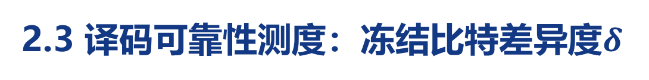
2.3 译码可靠性测度：冻结比特差异度$δ$
需监督需计算
无监督需计算
无监督无计算
CRC
距离参数
冻结比特差异度
使用CRC与极化码的级联码；需进行计算判断是否通过校验
需要“再编码”才能计算距离参数
译码过程中自动得到，无需额外计算
定义：
Q集合内冻结比特硬判决结果与设定值不一致的个数
较为可靠的冻结比特集合
Notes:
至此我们讨论了两种译码可靠性测度，CRC和距离参数，并且成功实现了不添加冗余位也能对结果进行校验。但从复杂度的角度考虑，两者都需要额外的计算，那么能否更进一步，直接消除获得参数值带来的额外计算呢？这似乎是很难实现的，但由于极化码是一种特殊的编码方式，它基于信道极化，从而产生了一种特殊集合，冻结比特，冻结比特是收发双发都已知的比特，并且有一部分冻结比特所在的子信道的可靠性是非常高的。由此，我们提出了冻结比特差异度这种译码可靠性测度。以较为可靠的冻结比特集合，也就是Q集合中的信道的硬判决结果与设定值不一致的个数定义为 冻结比特差异度。它可以直接在译码过程中得到，无需额外计算。那么现在关键问题是如何选择特殊集合$Q$，来提高冻结比特差异度判决的准确性。

Slide 17

2.3 译码可靠性测度：冻结比特差异度$δ$
Q集合的选择
巴氏参数
Scaling exponent
巴氏参数：可以用来衡量虚拟子信道的可靠性
规定：认为巴氏参数值小于0.1时，则认为该子信道为较可靠信道
算法：
计算巴氏参数的简便算法
Notes:
Q集合其实就是选择“次最优”的子信道，直接从信道可靠性的角度考虑，提出巴氏参数选择法；从极化码的渐进性能考虑，提出scaling exponent选择法。
首先介绍巴氏参数选择法。
巴氏参数用来衡量信道可靠性，值越小，信道越可靠。
因此我们可以先找到巴氏参数小于0.1的信道个数，由此确定Q集合的范围
为了更快的得到Q集合，提出了巴氏参数的简便算法。

Slide 18
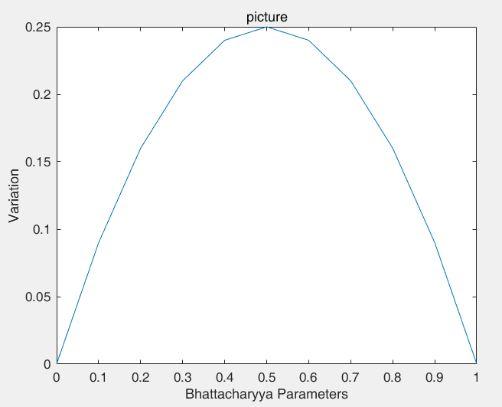
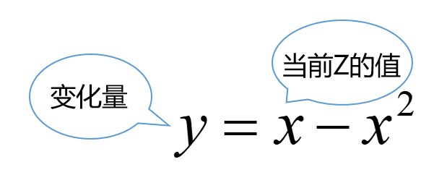

2.3 译码可靠性测度：冻结比特差异度$δ$
计算巴氏参数的简便算法
巴氏参数的互补性
过程0
过程1
“0”
“1”
Notes:
通过分析可知，巴氏参数的变化量具有互补性，由互补性可以简化巴氏参数的计算。

Slide 19
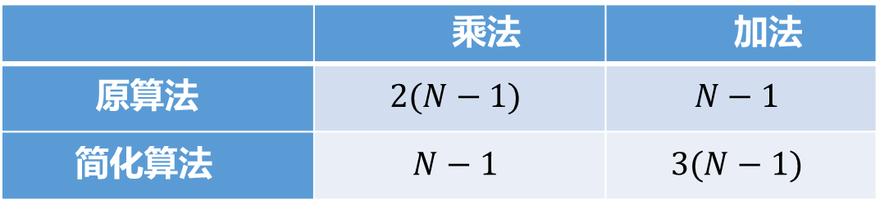
2.3 译码可靠性测度：冻结比特差异度$δ$
计算互补信道条件下的虚拟子信道的巴氏参数的复杂度
 | 乘法运算 | 加法运算
原算法 | 2(N-1) | N-1
简化算法 | 0 | N
计算某一特定信道条件下的虚拟子信道的巴氏参数的复杂度
 | 乘法 | 加法
原算法 | $$2(N−1)$$ | $$N−1$$
简化算法 | $$N−1$$ | $$3(N−1)$$
Notes:
给出原算法与提出的简化算法的复杂度数据，
由表中数据可知，提出的算法简化了巴氏参数的计算

Slide 20


2.3 译码可靠性测度：冻结比特差异度$δ$
Q集合的选择
巴氏参数
Scaling exponent
Scaling exponent：码率，码长，和误块率三者之间的衡量关系
AWGN信道下的可靠通信：
算法：
Notes:
Q集合的另一种选择算法是基于scaling exponent的，scaling。。。
有学者提出，在AWGN信道下，想要实现可靠通信，信道容量，码率和码长之间满足这个公式；
由此，我们可以先确定最佳信息位个数，从而得到Q集合的范围。

Slide 21
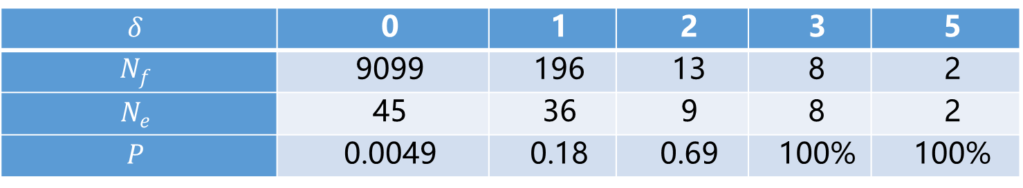
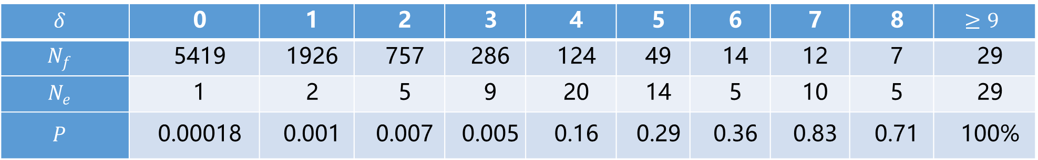
2.3 译码可靠性测度：冻结比特差异度$δ$
巴氏参数选择法
（256,128）极化码 3 dB
$$δ$$ | 0 | 1 | 2 | 3 | 5
$$N_{f}$$ | 9099 | 196 | 13 | 8 | 2
$$N_{e}$$ | 45 | 36 | 9 | 8 | 2
$$P$$ | 0.0049 | 0.18 | 0.69 | 100% | 100%
Scaling exponent选择法
结论：冻结比特差异度小，译码出错概率就很低。
（256,128）极化码 3 dB
$$δ$$ | 0 | 1 | 2 | 3 | 4 | 5 | 6 | 7 | 8 | $$≥9$$
$$N_{f}$$ | 5419 | 1926 | 757 | 286 | 124 | 49 | 14 | 12 | 7 | 29
$$N_{e}$$ | 1 | 2 | 5 | 9 | 20 | 14 | 5 | 10 | 5 | 29
$$P$$ | 0.00018 | 0.001 | 0.007 | 0.005 | 0.16 | 0.29 | 0.36 | 0.83 | 0.71 | 100%
Notes:
下面我们给出在两种不同的Q集合选择算法下，冻结比特差异度来衡量译码结果可靠性的仿真结果。从表中数据可以看出，冻结比特差异度值小，译码出错概率就很低。两种选择算法选出的Q集合范围不一样，但相对来说，基于scling exponent的选择算法准确度更高。

Slide 22
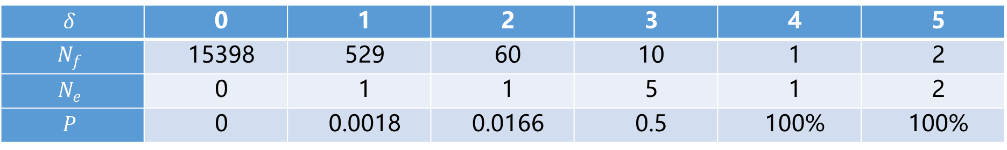
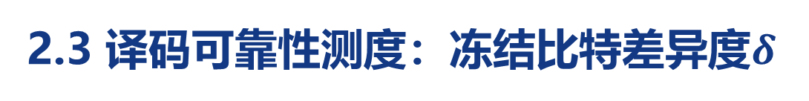
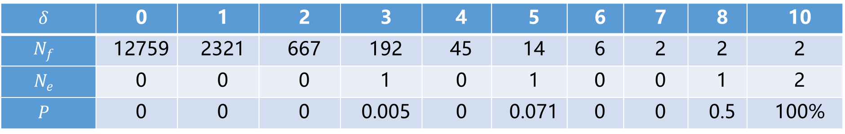
2.3 译码可靠性测度：冻结比特差异度$δ$
巴氏参数选择法
（256,128）极化码 4 dB
$$δ$$ | 0 | 1 | 2 | 3 | 4 | 5
$$N_{f}$$ | 15398 | 529 | 60 | 10 | 1 | 2
$$N_{e}$$ | 0 | 1 | 1 | 5 | 1 | 2
$$P$$ | 0 | 0.0018 | 0.0166 | 0.5 | 100% | 100%
Scaling exponent选择法
（256,128）极化码 4 dB
$$δ$$ | 0 | 1 | 2 | 3 | 4 | 5 | 6 | 7 | 8 | 10
$$N_{f}$$ | 12759 | 2321 | 667 | 192 | 45 | 14 | 6 | 2 | 2 | 2
$$N_{e}$$ | 0 | 0 | 0 | 1 | 0 | 1 | 0 | 0 | 1 | 2
$$P$$ | 0 | 0 | 0 | 0.005 | 0 | 0.071 | 0 | 0 | 0.5 | 100%
Notes:
在4dB下也有类似的结果，冻结比特差异度用于衡量译码结果具有普适性。

Slide 23


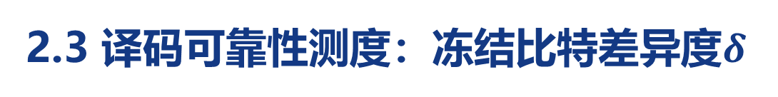
2.3 译码可靠性测度：冻结比特差异度$δ$
SC-SCL自适应译码算法
开始
执行SC译码
使用 衡量SC译码结果的正确性
N
$$>1？$$
Y
输出SC译码结果
执行SCL译码，设置L=4
结束
Notes:
有了冻结比特的概念，自然而然想到了自适应译码算法。进行SC译码算法后，使用差异度来判断译码可靠性，若判为可靠，则认为此次SC译码结果正确，直接输出结果；若不可靠，则采用SCL译码算法再次译码，最终译码结果以SCL译码结果为准。

Slide 24
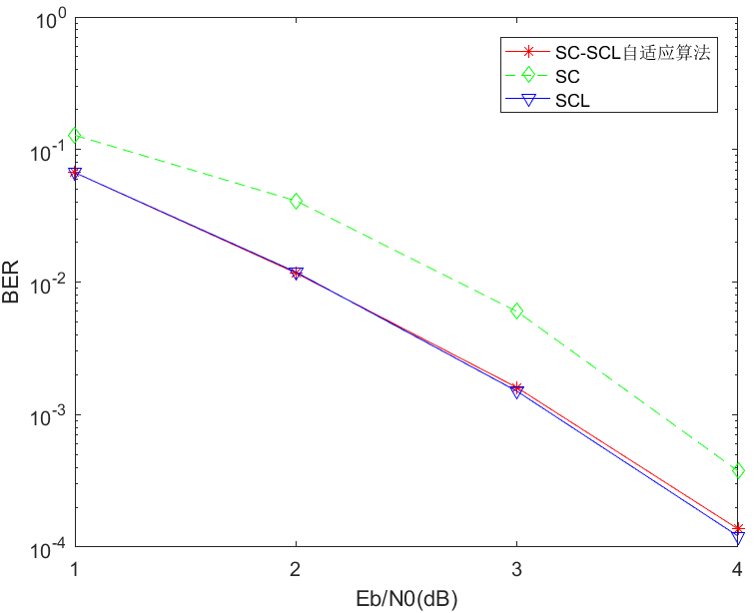
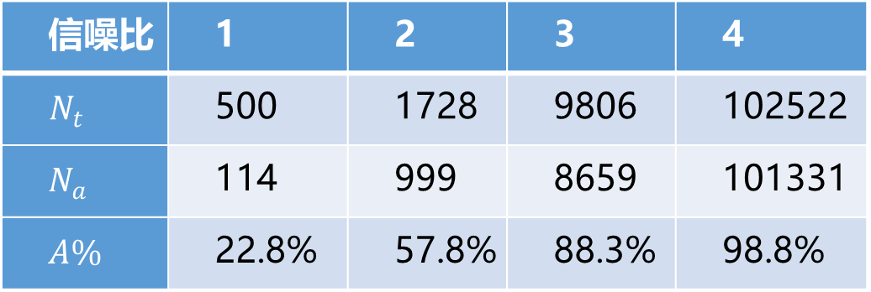
2.3 译码可靠性测度：冻结比特差异度$δ$
（128，64）极化码SC-SCL译码算法仿真
SC-SCL算法中只执行SC算法的比例
信噪比 | 1 | 2 | 3 | 4
$$N_{t}$$ | 500 | 1728 | 9806 | 102522
$$N_{a}$$ | 114 | 999 | 8659 | 101331
$$A\%$$ | 22.8% | 57.8% | 88.3% | 98.8%
Notes:
如图所示，是（128,64）的极化码的性能仿真结果，从图中可以看出，自适应算法与SCL译码算法性能基本持平，远远优于SC译码算法；
而且随着信噪比增高，自适应算法中只执行SC译码算法的比例逐步增加，在4dB时，比例能达到98.8%，说明在大多数情况下，自适应算法都只进行了SC译码，复杂度较单纯的SCL译码算法大大减少，而译码性能与SCL译码算法持平。

Slide 25
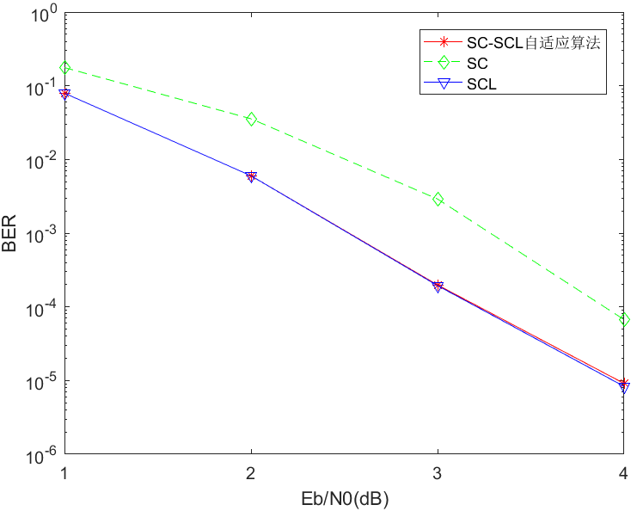
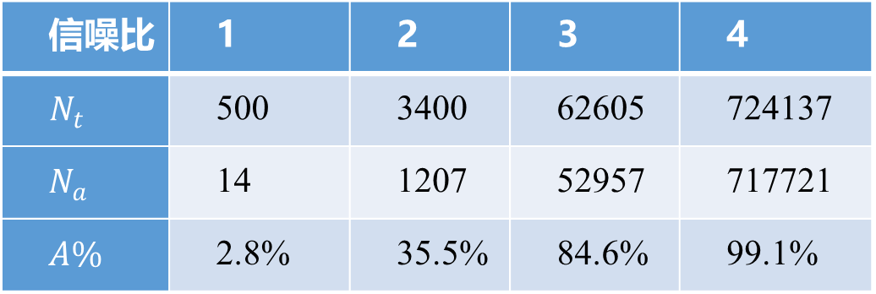
2.3 译码可靠性测度：冻结比特差异度$δ$
（256，128）极化码 SC-SCL译码算法仿真
SC-SCL算法中只执行SC算法的比例
信噪比 | 1 | 2 | 3 | 4
$$N_{t}$$ | 500 | 3400 | 62605 | 724137
$$N_{a}$$ | 14 | 1207 | 52957 | 717721
$$A\%$$ | 2.8% | 35.5% | 84.6% | 99.1%
Notes:
随着码长增长，自适应算法的性能依旧与SCL算法持平，但在高信噪比下复杂度减少更多。

Slide 26
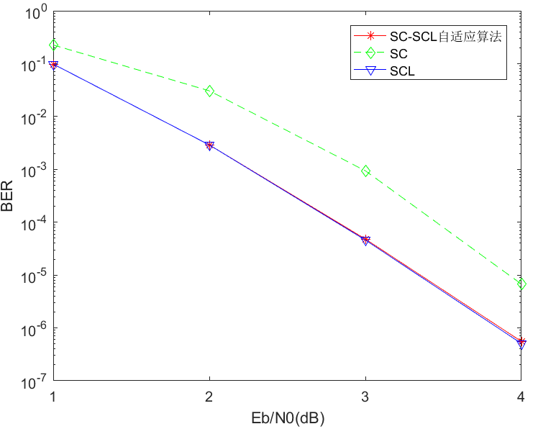
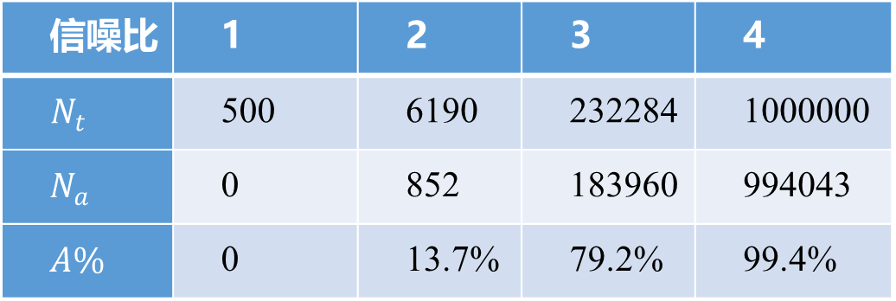
2.3 译码可靠性测度：冻结比特差异度$δ$
（512，256）极化码 SC-SCL译码算法仿真
SC-SCL算法中只执行SC算法的比例
信噪比 | 1 | 2 | 3 | 4
$$N_{t}$$ | 500 | 6190 | 232284 | 1000000
$$N_{a}$$ | 0 | 852 | 183960 | 994043
$$A\%$$ | 0 | 13.7% | 79.2% | 99.4%
性能与SCL算法持平，复杂度降低约99%
Notes:
而在（512,256）极化码中，比例高达99.4%。这充分说明了冻结比特差异度用于衡量译码可靠性是可行的，且提出的SC-SCL自适应译码算法是一种兼顾性能与复杂度的优秀译码算法。

Slide 27
目录
1
背景及现状
2
论文主要研究内容
3
总结

Slide 28
3.总结
CRC
距离参数
冻结比特差异度
冗余位
考虑复杂度
简便算法
巴氏参数
CS-PCA-SCL译码算法
Q集合的选择算法
Scaling exponent
D-SCF译码算法
SC-SCL自适应译码算法
有监督有计算
无监督无计算
Notes:
首先从最基础的译码可靠性测度CRC入手，变全局监督为部分监督，降低复杂度的同时译码性能还有所提升；然后考虑到冗余位的影响，直接去掉CRC，用距离参数来衡量译码可靠性，并且提出的基于距离参数的单比特翻转算法性能要优于基于CRC的单比特翻转译码算法；最后考虑到前两者都需要额外的计算，从降低复杂度的角度出发，提出了冻结比特差异度这个测度衡量译码结果，冻结比特差异度是译码的副产品，无需额外计算即可得到，并基于此提出了SC-SCL自适应译码算法，在复杂度减少9成的情况下仍然与SCL性能保持一致。
从CRC到冻结比特差异度，实现了。。。到。。。的转变，多角度衡量译码可靠性，提升了译码性能。

Slide 29
3.结论
创新点
1. 提出了基于关键集合的部分CRC辅助的SCL译码算法，部分CRC校验辅助译码方案相较于全局CRC辅助的SCL译码算法有较大的性能改善；
1
2. 提出了距离参数衡量译码可靠性，并给出了基于距离参数的单比特翻转译码算法，在一定程度上提升了译码性能；
3. 基于信道极化状态，提出了冻结比特差异度概念以衡量译码结果可靠性，并据此提出了基于冻结比特差异度的自适应SC-SCL译码算法，该算法译码性能与SCL算法相当，但译码复杂度大大降低；
《 A New Reliability Measurement for Decoding of Polar Codes 》（在投）
4. 利用互补性，提出了计算巴氏参数的快速算法。
《 Simplified Calculation of Bhattacharyya Parameters in Polar Codes 》
Notes:
本文的创新点总结如下，本文讨论了3种译码可靠性测度，并都提出了对应的应用算法，提升译码性能。

Slide 30
请各位老师批评指正
汇报人：熊佳慧

